Slide 1
qd-3. フォーム，レポート
Access の実演（全６回）
Access を学びたい人へ
https://www.kkaneko.jp/de/qd/index.html
金子邦彦

Slide 2
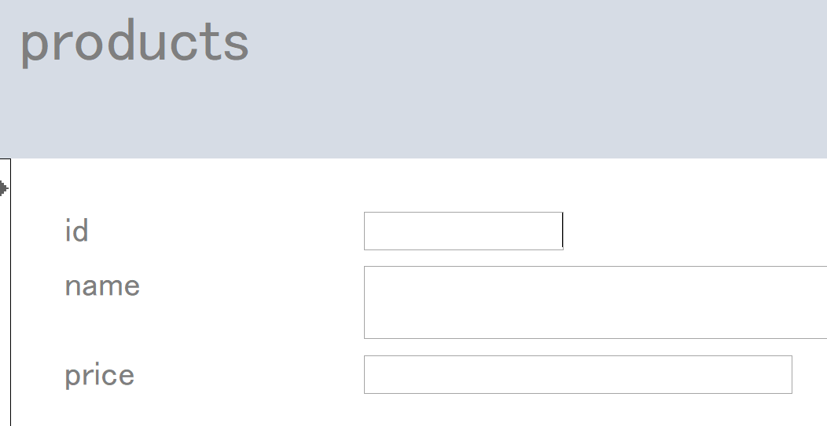
フォーム，レポート
ここで作成するレポート
ここで作成するフォーム

Slide 3
今回使用するテーブルのテーブル定義
テーブル定義の SQL
CREATE TABLE products (
id INTEGER PRIMARY KEY,
name TEXT,
price REAL);
← 主キー
← 主キー
属性名 | データ型
id | オートナンバー型
name | 長いテキスト
price | 倍精度浮動小数点型
← 主キー

